Slide 1
Aandachtspunten inzake de bescherming van grondrechten bij de invoering van een digitale ‘slimme samenleving’
Hoorzitting over de
Digitale ‘slimme samenleving’
Frank Robben
frank.robben@mail.fgov.be
www.frankrobben.be
Senaat

Slide 2
Structuur van de uiteenzetting
digitale ‘slimme samenleving’
  voorbeelden
  megatrends
  enkele reflecties
impact op grondrechten
private initiatieven tot zelfregulering
nood aan overheidsregulering ?
  mogelijkheid en wenselijkheid
  voorstel van basisprincipes
  mogelijke aspecten van overheidsregulering
besluit

Slide 3
Digitale ‘slimme samenleving’
uitingen
  robots
  wearables
  internet of things (IoT)
  virtual & augmented reality
  big data
  artificial intelligence (AI)
  …
componenten
  infrastructuur en devices
  gegevens
  processen
  netwerken

Slide 4
Komt dichtbij
zelfrijdende auto’s
zorgrobots
e-coaches
AI
  in gezondheidszorg
  in rechtspraak

Slide 5
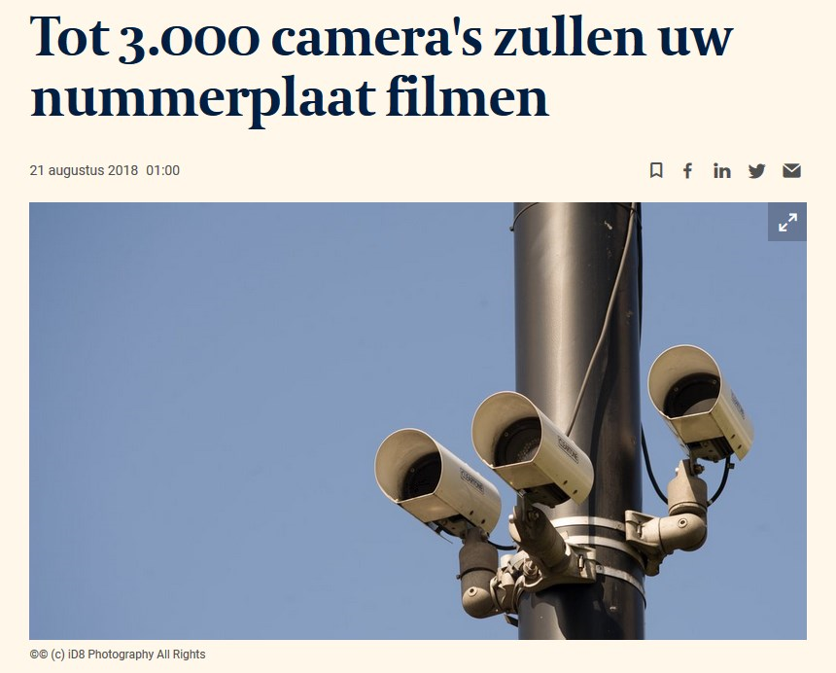
Komt dichtbij

Slide 6
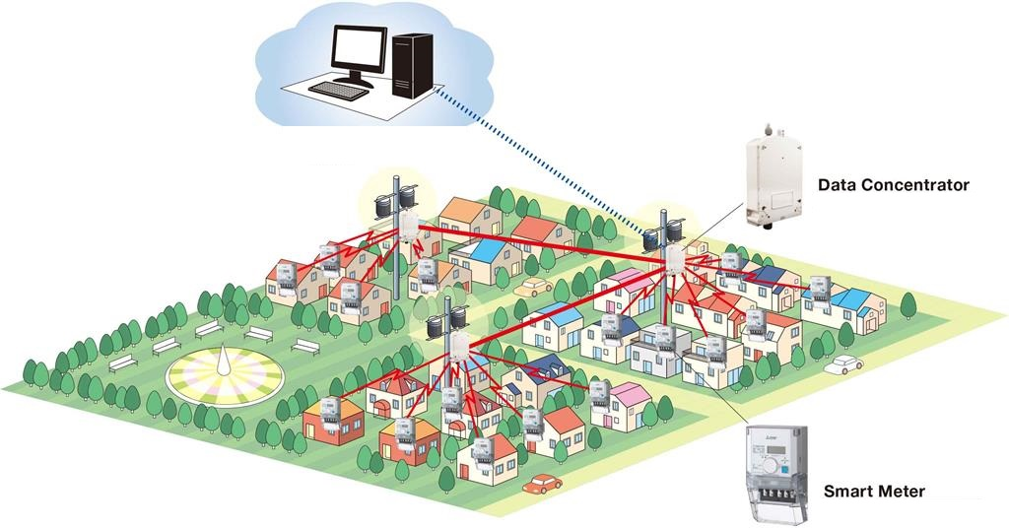
Komt dichtbij

Slide 7
Megatrends
convergentie
  nanotechnologie
  biotechnologie
  informatietechnologie
  cognitieve technologie
biologische organismen kunnen gemakkelijk technologisch worden gemanipuleerd
technologische innovaties krijgen eigenschappen die we voorheen alleen associeerden met levende wezens

Slide 8
Zitten we nog aan het stuur ?
decentrale autonome organisatie (DAO) en algoritmische bedrijven
  organisatie die wordt gerund door regels gecodeerd als computerprogramma's, de zogenaamde smart contracts, die worden gehandhaafd op een blockchain
  nadat een DAO is gestart, kan die zichzelf beheren omdat smart contracts mensen vervangen
  algoritmische bedrijven maken snellere en slimmere beslissingen door gebruik te maken van adaptieve algoritmes in hun beheer van gebeurtenissen en in hun operaties
programmeerbare economie
  wereldwijde integratie van DAO’s en algoritmische bedrijven die de productie en consumptie van goederen en diensten ondersteunt

Slide 9
Zitten we nog aan het stuur ?
informatieluchtbel (Eli Pariser)
  resultaat van een gepersonaliseerde zoekopdracht, waarbij een algoritme selectief probeert te bepalen welke informatie de gebruiker zou willen zien, gebaseerd op informatie over die gebruiker (zoals locatie, eerder klikgedrag en zoekgeschiedenis)
  systemen stemmen dus hun resultaten af op de gebruiker
  gebruikers krijgen hierdoor geen informatie te zien die hun eigen standpunt tegenspreekt
  zo worden gebruikers geïsoleerd in hun eigen culturele of ideologische luchtbel

Slide 10
Reflecties
domein met veel potentieel van ‘dual-use’, zowel goedaardig als kwaadaardig
complexiteit van algoritmes bemoeilijkt begrip van resultaat
algoritmes en robots verhogen schaal qua inzetbaarheid => hogere impact (positief en negatief)
de schaal en snelheid van de evolutie is dermate groot dat onvoorziene gevolgen een hoger risico vormen
digitale reuzen (Google, Amazon, Facebook, Apple, Microsoft, Snap, Alibaba, Tencent, …) met enorm overwicht deinen uit
  omzet groter dan BBP van veel landen
  impact bij alle burgers
  verwaarloosbare fiscale bijdrage
  algemene attitude om lokale verzuchtingen naast zich neer te leggen
  klassieke nationale regelgeving is absoluut niet effectief
hoe onze burgers beschermen ?

Slide 11
Impact op verschillende grondrechten
recht op persoonlijke levenssfeer
recht op menselijke waardigheid
recht op eigendom (op gegevens, op materiële goederen in virtuele wereld, …)
vrijheid van meningsuiting
toegang tot het recht en recht op een eerlijk proces
bescherming tegen discriminatie
heldere aansprakelijkheidsregelingen
…

Slide 12
Impact op recht op persoonlijke levenssfeer
aantal basisbeginselen blijven valabel
  doelbinding
  proportionaliteit
  transparantie
  informatieveiligheid
gratis gebruiksmogelijkheden maakt gebruiker tot product door nood aan financiering uit hergebruik voor andere doeleinden
informed consent niet meer werkzaam als mogelijke rechtsbasis
Notes:
Zie Canadese privacy commissie over informed consent: https://www.priv.gc.ca/en/opc-actions-and-decisions/research/explore-privacy-research/2016/consent_201605/

Slide 13
Big data
aantal methoden van risicobeheersing zijn niet meer werkzaam, bv. pseudonimisering en anonimisering
X
X
X
Notes:
Het doorknippen van relaties tussen entiteiten is geen voldoene oplossing door netwerk van achterliggende data

Slide 14
Private initiatieven tot zelfregulering
voorbeelden
  Asilomar AI principles: https://futureoflife.org/ai-principles/
  Montréal Declaration: https://www.montrealdeclaration-responsibleai.com/the-declaration
  Ethical OS: https://ethicalos.org
zonder meer positief dat private initiatieven ontstaan met betrekking tot ethische vragen rond nieuwe technologieën
vertrouwen in de nieuwe technologieën wordt beschouwd als een vereiste voor hun succes
zal de industrie voldoende zelfregulerend werken ? niet afdoende aangetoond op basis van recent verleden

Slide 15

Ethische AI principes
Moral machines
Well-being
Autonomy
Privacy
Knowledge
Democracy
Responsi-bility
Justice
  https://www.montrealdeclaration-responsibleai.com/the-declaration

Slide 16
Voorgestelde ethische AI principes
Well-being: the development of AI should ultimately promote the well-being of all sentient creatures
Autonomy: the development of AI should promote the autonomy of all human beings and control, in a responsible way, the autonomy of computer systems
Justice: the development of AI should promote justice and seek to eliminate all types of discrimination, notably those linked to gender, age, mental/physical abilities, sexual orientation, ethnic/social origins and religious beliefs

Slide 17
Voorgestelde ethische AI principes
Privacy: the development of AI should offer guarantees respecting personal privacy and allowing people who use it to access their personal data as well as the kinds of information that any algorithm might use
Knowledge: the development of AI should promote critical thinking and protect us from propaganda and manipulation
Democracy: the development of AI should promote informed participation in public life, cooperation and democratic debate
Responsibility: the various players in the development of AI should assume their responsibility by working against the risks arising from their technological innovations

Slide 18

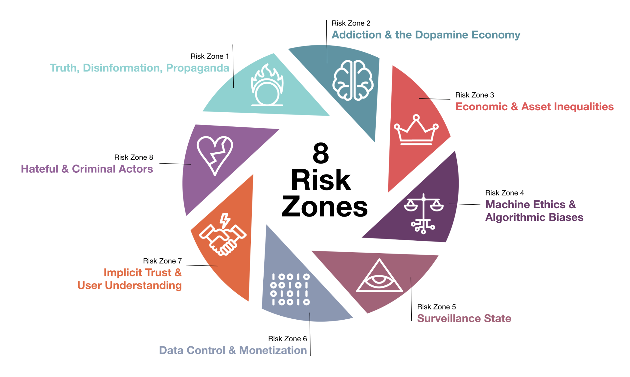
Reflectie rond 8 risicozones
https://ethicalos.org

Slide 19
Truth, disinformation, propaganda
what type of data do users expect you to accurately share, measure or collect ?
how could bad actors use your tech to subvert or attack the truth? what could potentially become the equivalent of fake news, bots or deepfake videos on your platform ?
how could someone use this technology to undermine trust in established social institutions, like media, medicine, democracy, science ?
could your tech be used to generate or spread misinformation to create political distrust or social unrest ?
imagine the form such misinformation might take on your platform; even if your tech is meant to be apolitical in nature, how could it be co-opted to destabilize a government ?

Slide 20
Addiction & dopamine economy
does the business model behind your chosen technology benefit from maximizing user attention and engagement - i.e., the more, the better ? if so, is that good for the mental, physical or social health of the people who use it? what might not be good about it ?
what does ‘extreme’ use, addiction or unhealthy engagement with your tech look like ? what does ‘moderate’ use or healthy engagement look like ?
how could you design a system that encourages moderate use ? can you imagine a business model where moderate use is more sustainable or profitable than always seeking to increase or maximize engagement?
if there is potential for toxic materials like conspiracy theories and propaganda to drive high levels of engagement, what steps are being taken to reduce the prevalence of that content ? is it enough ?

Slide 21
Economic & asset inequalities
who will have access to this technology and who won’t ? will people or communities who don’t have access to this technology suffer a setback compared to those who do ? what does that setback look like ? what new differences will there be between the ‘haves’ and ‘have-nots’ of this technology ?
what asset does your technology create, collect, or disseminate (eg gigs, a virtual currency, health data, deep AI) ? who has access to this asset ? who has the ability to monetize it ? is the asset (or profits from it) fairly shared or distributed with other parties who help create or collect it ?
are you using machine learning and robots to create wealth, rather than human labor ? if you are reducing human employment, how might that impact overall economic well-being and social stability ?
are there other ways your company or product can contribute to our collective economic security, if not through employment of people ?

Slide 22
Machine ethics & algorythmic biases
does this technology make use of deep data sets and machine learning ? if so, are there gaps or historical biases in the data that might bias the technology ?
have you seen instances of personal or individual bias enter into your product’s algorithms ? how could these have been prevented or mitigated ?
is the technology reinforcing or amplifying existing bias ?
who is responsible for developing the algorithm ? is there a lack of diversity in the people responsible for the design of the technology ?
how will you push back against a blind preference for automation (the assumption that AI-based systems and decisions are correct, and don’t need to be verified or audited) ?
are your algorithms transparent to the people impacted by them ? is there any recourse for people who feel they have been incorrectly or unfairly assessed ?

Slide 23
Surveillance state
how might a government or military body utilize this technology to increase its capacity to surveil or otherwise infringe upon the rights of its citizens ?
what could governments do with the data you’re collecting about users if they were granted access to it, or if they legally required or subpoenaed access to it ?
who, besides government or military, might use the tools and data you’re creating to increase surveillance of targeted individuals ? Whom would they track, why - and do you want your tech to be used in this way ?
are you creating data that could follow users throughout their lifetimes, affect their reputations, and impact their future opportunities ? will the data your tech is generating have long-term consequences for the freedoms and reputation of individuals ?
whom would you not want to use your data to surveil and make decisions about individuals, and why not? what can you do to proactively protect this data from being accessible to them ?

Slide 24
Data control & monetization
do your users have the right and ability to access the data you have collected about them ? how can you support users in easily and transparently knowing about themselves what you know about them ?
if you profit from the use or sale of user data, do your users share in that profit ? what options would you consider for giving users the right to share profits on their own data ?
could you build ways to give users the right to share and monetize their own data independently ?
what could bad actors do with this data if they had access to it ? what is the worst thing someone could do with this data if it were stolen or leaked ?
do you have a policy in place of what happens to customer data if your company is bought, sold or shut down?

Slide 25
Implicit trust & user understanding
does your technology do anything your users don’t know about, or would probably be surprised to find out about? if so, why are you not sharing this information explicitly - and what kind of backlash might you face if users found out ?
if users object to the idea of their actions being monetized, or data being sold to specific types of groups or organizations, though still want to use the platform, what options do they have ? is it possible to create alternative models that build trust and allows users to opt-in or opt-out of different aspects of your business model moving forward ?
are all users treated equally ? if not - and your algorithms and predictive technologies prioritize certain information or sets prices or access differently for different users - how would you handle consumer demands or government regulations that require all users be treated equally, or at least transparently unequally ?

Slide 26
Hateful & criminal actors
how could someone abuse your technology to bully, stalk, or harass other people ?
what new kinds of ransomware, theft, financial crimes, fraud, or other illegal activity could potentially arise in or around your tech ?
do technology makers have an ethical responsibility to make it harder for bad actors to act ?
how could organized hate groups use your technology to spread hate, recruit, or discriminate against others ? what does organized hate look like on your platform or community or users ?
what are the risks of your technology being weaponized ? what responsibility do you have to prevent this ? how do you work to create regulations or international treaties to prevent the weaponizing of technology ?

Slide 27
Zijn private initiatieven voldoende ?
aantal internationale of supranationale organisaties en landen nemen initiatieven
  EU adviesorganen
    European Group on Ethics and Science: brede algemene scope waarvan ICT er maar één is, geen permanente aandacht voor ICT
      zie http://ec.europa.eu/research/ege/index.cfm
    European AI Alliance
      zie https://ec.europa.eu/digital-single-market/en/european-ai-alliance
  UK: Centre for data ethics and innovation
    zie https://www.gov.uk/government/consultations/consultation-on-the-centre-for-data-ethics-and-innovation
soortgelijk initiatief te overwegen ? of impact verwerven in EU adviesorganen ?

Slide 28
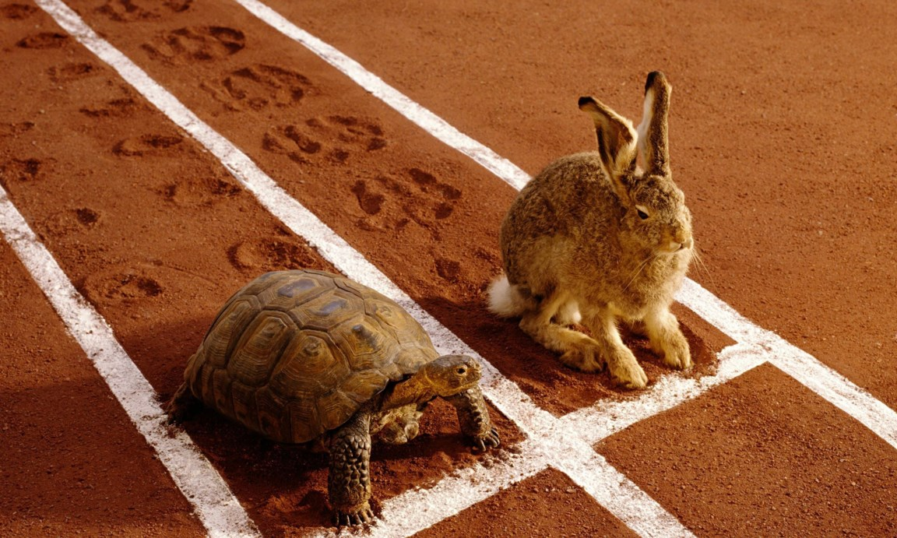
Is ‘slim’ reguleerbaar ?

Slide 29
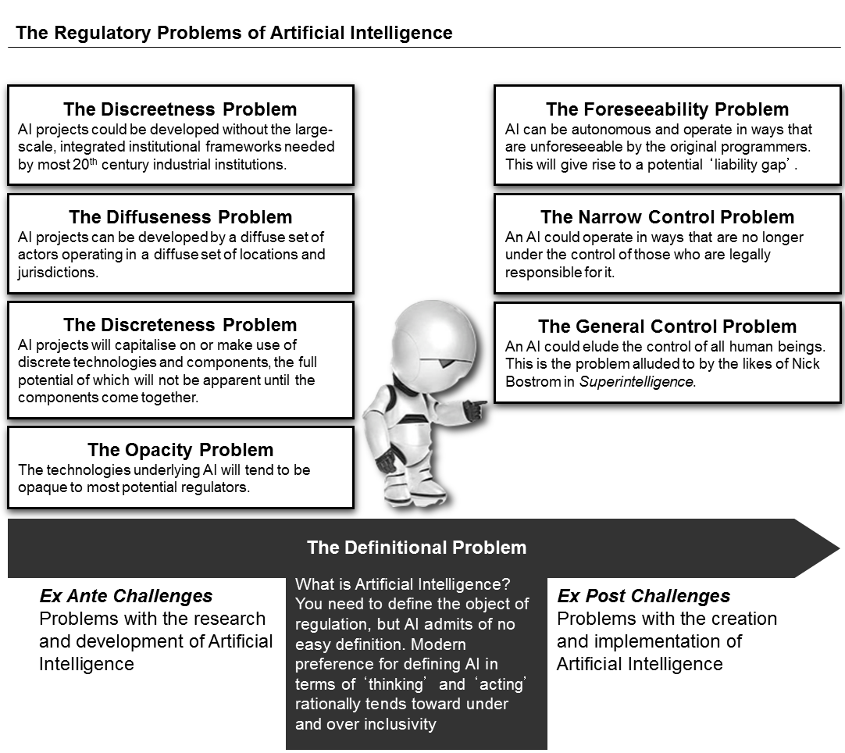
Is ‘slim’ reguleerbaar ?
Matthew Scherer - REGULATING ARTIFICIAL INTELLIGENCE SYSTEMS: RISKS, CHALLENGES, COMPETENCIES, AND STRATEGIES -Harvard Journal of Law & Technology

Slide 30
Is ‘slim’ reguleerbaar ?
moeilijkheid om AI te definiëren
AI is vaak autonoom en werkt op creatieve wijze (bv. reinforcement learning) => mogelijke negatieve gevolgen zijn moeilijk tot niet voorzienbaar
kan AI in bepaalde omstandigheden zo gaan werken dat er geen controle meer op bestaat of kan bestaan ?
AI-initiatieven kunnen quasi onopgemerkt starten, kunnen verspreid zijn over meerdere staten, of zijn gebeurlijk onmogelijk in hun werking te doorgronden

Slide 31
Basisprincipes van eventuele regulering
opportuniteiten benutten, risico’s vermijden
internationale regeling en handhaving
duurzame, technologieneutrale regeling
eerder organisatorische systeembenadering dan snel verouderende inhoudelijke principes (‘moral machines’)
nadruk op by design aanpak

Slide 32
Doorgedreven gebruik vergt doorgedreven beschermingsmaatregelen
Tussenkomst onafhankelijke Trusted Third Party (TTP)
Geïsoleerd netwerk
Opdrachtgevers enkel toegang tot inzichten, niet tot data
Resultaten tijdelijk in quarantaine tot validatie op afwezigheid bias
Geavanceerde ‘privacy enhancing technologies’
…
Doorgedreven
Bescherming
Standaard
Bescherming
Matige
Bescherming
Weinig gevoelig - beperkt Uiterst gevoelig - massaal
Notes:
Baten van AI en BI kunnen enkel bereikt worden wanneer 1) massaal veel gegevens kunnen worden onderzocht 2) uit een diversiteit aan bronnen. Het is quasi onmogelijk is om dergelijke datasets te anonimiseren/pseudonimiseren. Dat zou wel kunnen indien de onderzoekers over geen enkele extrene bron zouden beschikken. In realiteit bestaan die bronnen wel, en zodra men zelfs maar een beperkte dataset geeft voor een individu dat zich in een geanonimiseerde verzameling bevindt, is het vaak mogelijk om het individu te identificeren. In een scenario waarbij men massaal, longitudinaal en diverse data combineert, zullen ook in een geanonimiseerde dataset veel individuen kunnen geïdentificeerd worden.
Op zich moet dit geen reden zijn om de voordelen van AI aen BI af te zweren. Alleen dienen er maatregelen genomen te worden die in verhouding staan tot dit massaal gebruik. Zo zouden we voor medische data in dit scenario kunnen denken aan een entiteit die dergelijke analyses als opdracht heeft, die geen eigen business belang heeft, die zijn netwerk technisch isoleert van de buitenwereld (de technologie is beschikbaar), intern PET technologieën hanteert (bv. geavanceerde encryptie), wetenschappelijke comités heeft die er bv. methodologisch over waken dat geen bias ontstaat, en processen heeft die rigoureus de analyses en de vrijgave van de resultaten controleren.
Dit is gewoon een illustratie van het idee dat bij buitengewone mogelijkheden ook buitengewone maatregelen horen die dienen ontworpen in functie van wat men wil.
Hierbij houden we er rekening mee dat eens data hun gecontroleerde omgeving hebben verlaten, het bijzonder moeilijk wordt om zeker te zijn van hun verdere lot.

Slide 33
Mogelijke aspecten van regulering
verplichtingen voor aanbieders
  by design maatregelen, zoals
    middelen van regie door gebruikers
    motivering bij beïnvloeding van gedrag
    aanmoediging van menselijk contact
  verantwoordelijkheid voor algoritmes/resultaat
  transparantie over algoritmes en open source
    mogelijkheid tot controle
    mogelijkheid tot aanpassing
    quid complexiteit ?
  kwaliteit van de gegevens
  data destruction policies
  bewaking door onafhankelijk ethicus
Notes:
Open source is niet zaligmakend. De broncode kan dermate complex zijn dat het onbegrijpbaar is voor derden.

Slide 34
Mogelijke aspecten van regulering
rechten van betrokkenen
  permanente sensibilisering en vorming tot verantwoord gebruik
  recht op transparantie
  nieuwe rechten (zie voorstel Rathenau Instituut in rapport aan Raad van Europa: https://www.rathenau.nl/nl/digitale-samenleving/mensenrechten-het-robottijdperk)
    recht niet gemeten, geanalyseerd of gecoacht te worden
    recht op betekenisvol menselijk contact

Slide 35
Mogelijke aspecten van regulering
informatieveiligheid
  gebruikers- en toegangsbeheer
  (dynamische her)vercijfering
    in motion
    at rest
    in use
  bescherming van integriteit van infrastructuur, netwerken, gegevens en processen
  auditeerbaarheid
  vermijden van onrechtmatig gebruik (intentioneel of niet, door externen en internen)
    periferiebeveiliging
    immuniteit van systemen
  beroep op trusted third party

Slide 36
Besluit
naast de enorme potentiële voordelen van een digitale ‘slimme samenleving’ is er aandacht nodig voor ongewenste of onbedoelde negatieve effecten
door private initiatieven uitgewerkte ethische kaders kunnen inspireren
het leeuwendeel van de toepassingen zal multinationaal zijn
  best ageren binnen een internationaal of supranationaal kader
  beleid uitwerken om invloed te hebben op de multinationele actoren
een gedetailleerde inhoudelijke juridische regeling is noch mogelijk, noch wenselijk

Slide 37
Besluit
‘sandbox’ waar zowel technologische, ethische als juridische impact van innovatie kan worden getoetst ?
officieel observatorium dat kan helpen de risico’s en de potentiële negatieve gevolgen van de digitale ‘slimme’ samenleving op te vangen ?
nieuw beleidsdomein om dit fenomeen samenhangend en effectief op te vangen (Europees Commissaris van ‘digitale multinationals’) ?
parallel met farma-industrie ?
  goedkeuringsproces van algoritmes
  ‘testing’ fase

Slide 38
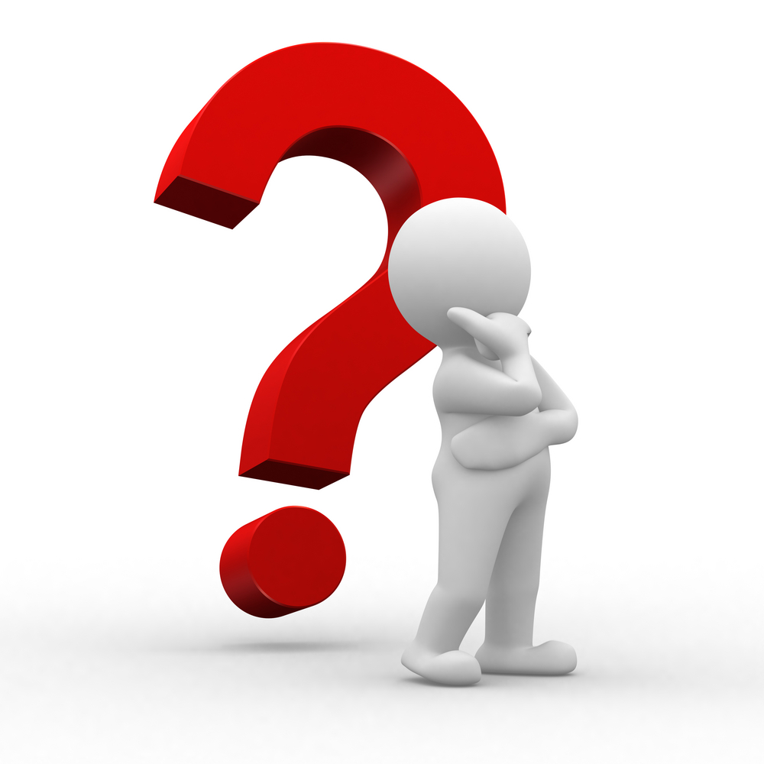


frank.robben@mail.fgov.be
@FrRobben
https://www.ksz.fgov.be
https://www.ehealth.fgov.be
https://www.frankrobben.be

